Slide 1
Iniquidades étnico-raciais nas hospitalizações por causas evitáveis em menores de cinco anos no Brasil, 2009-2014
Cad. Saúde Pública 2019; 35 Sup 3:e00001019
Yasmin Nascimento Farias, Iuri da Costa Leite , Marilda Agudo Mendonça Teixeira de Siqueira , Andrey Moreira Cardoso

Slide 2
Objetivo
Estudar as inequidades étnico-raciais nas internações em menores de 5 anos, no Brasil e regiões, com ênfase em ICSAP e infecções respiratórias agudas, no período de 2009 a 2014.
Tipo de estudo
Descritivo da morbidade hospitalar
Fonte de dados
SIH-SUS – Sistema de Informações Hospitalares
Foram excluídas as AIH de longa duração

Slide 3
Fontes de dados
Foram consideradas as seguintes causas de internação:
Capítulos da CID 10
Internações por IRA (J00-J22)
Internações por pneumonia e influenza – P&I (J10-J18)
ICSAP, com base na lista brasileira

Slide 4
Análise de dados
Realizou-se uma análise descritiva das hospitalizações, estimando-se as internações proporcionais específicas por sexo, faixa etária (< 1 ano e 1-4 anos), região de residência e tempo de permanência hospitalar segundo categorias de cor/raça, em dois triênios (2009-2011 e 2012-2014). Calcularam-se ainda as internações proporcionais por causas (Capítulos da CID-10; IRA; P&I; e ICSAP) segundo cor/ raça. Em seguida, foram estimadas as taxas brutas de ICSAP com os respectivos intervalos de 95% de confiança (IC95%) por categoria de cor/raça, para o Brasil e regiões, após a imputação múltipla dos dados faltantes de cor/raça. Por fim, foram estimadas as razões de taxas (RT) de ICSAP ajustadas por idade e sexo, com IC95% entre as categorias de cor/raça, para o Brasil e regiões, antes e após a imputação múltipla da variável cor/raça.
Notes:
Método Direto de Padronização (ou da População-Padrão) 1. Escolhe-se uma “população-padrão” e realizam-se os cálculos como se as duas populações tivessem esta distribuição de idades .
A população pode ser real (uma das populações em estudo ou aquela de um outro país) ou ser fictícia (média ou soma das populações envolvidas na análise).
2. Aplicam-se na população-padrão, os coeficientes observados nas duas regiões, para obter o “número de óbitos esperados” para ambas 3. Estes “números de óbitos esperados” permitem o cálculo dos coeficientes ajustados O resultado (taxa de mortalidade padronizada ou ajustada para idade) indica a mortalidade que uma população teria caso apresentasse um estrutura etária padrão.

Slide 5
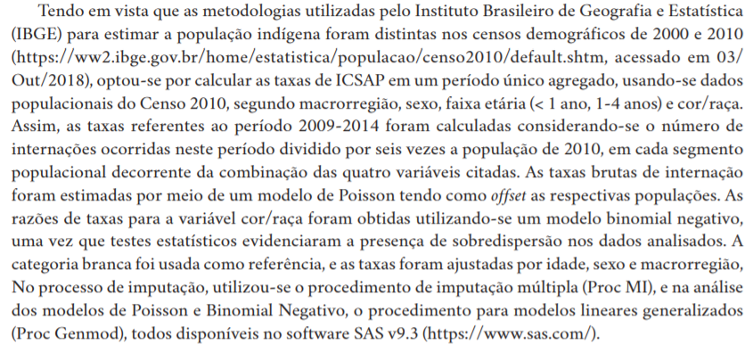
Análise de dados

Slide 6
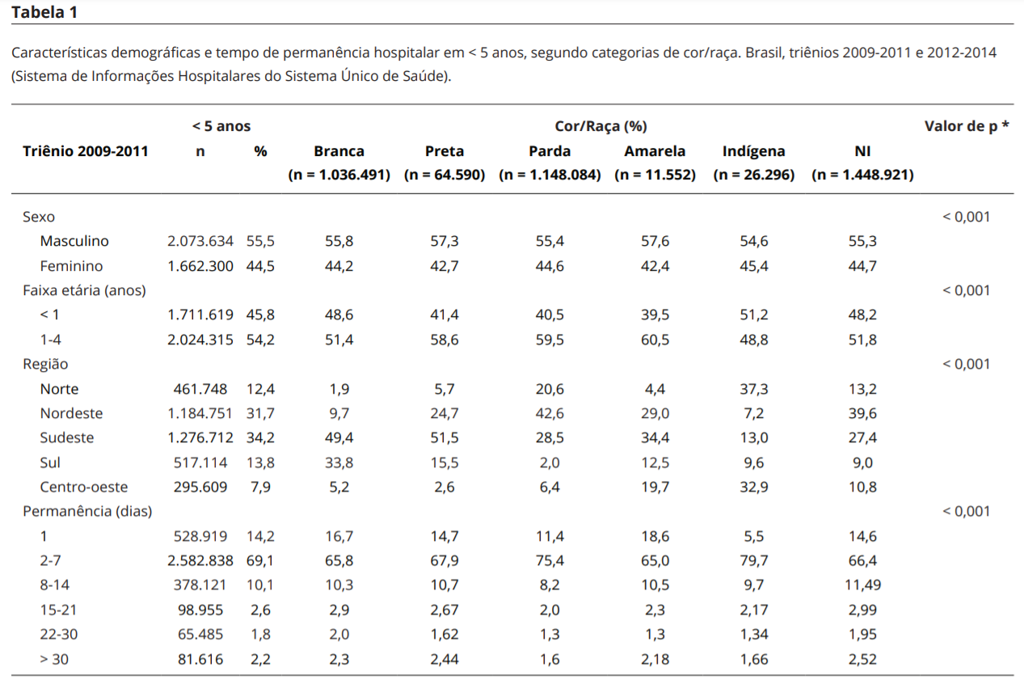
Notes:
Em todas as categorias de cor/raça e em ambos os triênios verificou-se maior proporção de internações no sexo masculino. As internações foram mais frequentes na faixa etária de 1 a 4 anos no triênio 2009-2011, exceto para indígenas, em que 51,2% das internações ocorreram em menores de um ano.
No triênio seguinte, as crianças amarelas (55,8%), brancas (51,4%) e com cor/raça ignorada (52,3%) passaram a ter mais internações em menores de um ano, ao passo que indígenas apresentaram proporção de internação mais elevada entre 1 e 4 anos (53,4%).

Slide 7
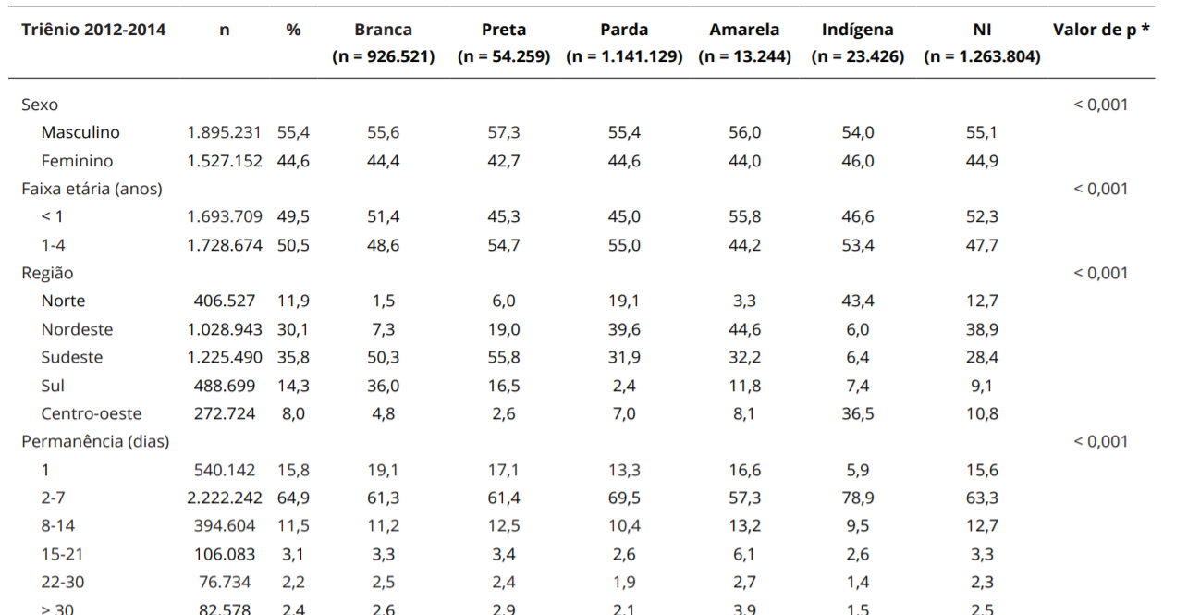
Notes:
Houve queda no número absoluto de internações no período de estudo, passando de 1.279.239, em 2009, para 1.123.440, em 2014 (todas as raças exceto na categoria amarela)

Slide 8
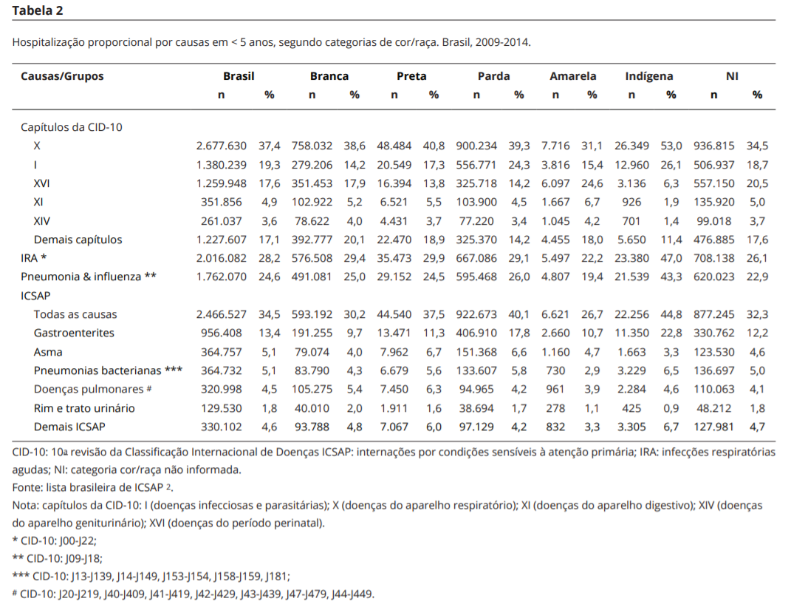
D. sistema respiratório
D. infecciosas e parasitárias
Afec. período perinatal
D. aparelho digestivo
D. aparelho genitourinário
Notes:
Capítulo X: Doenças do sistema respiratório.
Capítulo I: Doenças infecciosas e parasitárias
Capítulo XVI: Afecções originadas no período perinatal
Capítulo XI: Doenças do aparelho digestivo
Capítulo XIV: Doenças do aparelho genitourinário

Slide 9
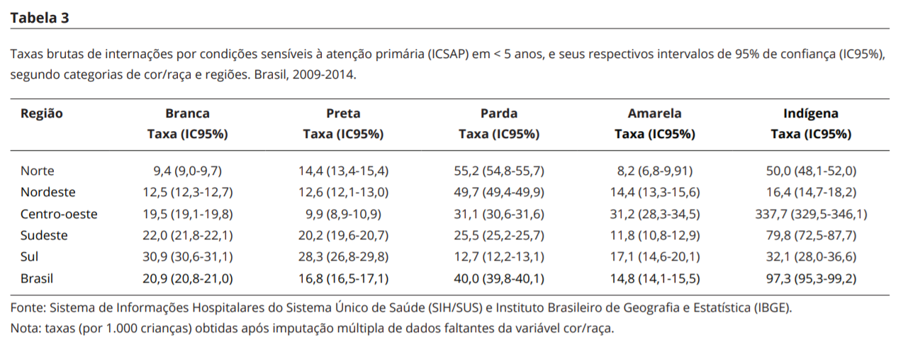
Notes:
No Brasil, a taxa mais elevada de ICSAP foi observada em crianças indígenas (97,3/1.000 crianças), seguidas por crianças de cores parda (40,0/1.000 crianças), branca (20,9/1.000 crianças), preta (16,8/1.000 crianças) e amarela (14,8/1.000 crianças) (Tabela 3). A análise por regiões e cor/raça revelou que os indígenas apresentaram as maiores taxas no Centro-oeste (337,7/1.000 crianças), Sudeste (79,8/1.000 crianças) e Norte (50,0/1.000 crianças), com destaque para a primeira, que representou a maior taxa de todas as regiões e categorias de cor/raça. Ressalta-se que a categoria branca apresentou taxas brutas mais elevadas que a preta em três regiões (Centro-oeste, Sudeste e Sul), com magnitude claramente convincente apenas na Região Centro-oeste.

Slide 10
